Slide 1

NHÓM 3
CardMarket
RareCard Vault
Nền tảng đấu giá thẻ bài trực tuyến
Đồ án ASP.NET Core 8
Auction · Buy Now · Admin Verify
Nhóm 3 · CardMarket
01 / 30
Notes:
Chào hội đồng. Nhóm 3 xin trình bày đề tài CardMarket — RareCard Vault.

Slide 2

Giới thiệu dự án
CardMarket (RareCard Vault) - giao diện người dùng
CardMarket là gì?
Website đấu giá và mua ngay
thẻ bài sưu tầm (TCG / sports).
Người bán đăng listing, Admin
duyệt, người mua đặt cọc & bid
realtime, thanh toán PayPal/COD.
Đối tượng
Buyer · Seller · Admin
Nền tảng
ASP.NET Core 8 MVC
Nhóm 3 · CardMarket
02 / 30

Slide 3
Mục lục
Theo cấu trúc thuyết trình
01
Tên đề tài
01
07
Công nghệ
07
02
Giới thiệu dự án
02
08
Phân bố thời gian
08
03
Mục lục
03
09
Use Case
09-18
04
Giới thiệu thành viên
04
10
Activity Diagram
19-27
05
Tổng quan
05
11
Db diagram
28
06
Mục tiêu đề tài
06
12
Kết luận · Lời cảm ơn
29-30
Nhóm 3 · CardMarket
03 / 30

Slide 4






Giới thiệu thành viên
Nhóm 3 · CardMarket
Nguyễn Giang Hà
Nguyễn Văn Hưng
Đinh Văn Hải
Nhóm trưởng
Thành viên
Thành viên
Phạm Việt Anh
Nguyễn Hữu Quân
Danil Famil Long
Thành viên
Thành viên
Thành viên
Nhóm 3 · CardMarket
04 / 30

Slide 5
Tổng quan
Hệ thống đấu giá thẻ bài trực tuyến
CardMarket giúp người dùng mua - bán thẻ bài đã grading qua
hai kênh: Đấu giá (Auction) và Mua ngay (Buy Now), có Admin duyệt listing.
01
Người bán
02
Người mua
03
Admin
Tạo listing Auction / Buy Now,
Đăng ký phiên + đặt cọc,
Duyệt listing, quản lý user,
upload ảnh, chờ Admin duyệt,
đặt giá realtime, mua ngay,
phiên đấu giá, khiếu nại,
theo dõi trạng thái bán.
thanh toán PayPal / COD.
thống kê & báo cáo.
LUỒNG CHÍNH
1. Đăng bán
→
2. Duyệt
→
3. Bid / Mua
→
4. Thanh toán
→
5. Hoàn tất
Hỗ trợ: Watchlist · Thông báo realtime · Khiếu nại/hoàn tiền · Đa ngôn ngữ (vi/en/ja/ko)
Nhóm 3 · CardMarket
05 / 30

Slide 6
Mục tiêu đề tài
Bốn mục tiêu chính của CardMarket
01
Hệ thống hoàn chỉnh
02
Quy trình thương mại
Xây dựng nền tảng đấu giá online đầy đủ: MVC, Identity, database và luồng nghiệp vụ end-to-end.
Mô phỏng thực tế: xác thực listing, cọc đăng ký, chống gian lận bid, thanh toán và phí nền tảng.
03
Bảo mật tách lớp
04
Trải nghiệm người dùng
Tách bảo mật Admin / User bằng dual-session cookies và phân quyền động.
Realtime (SignalR / push) và đa ngôn ngữ để phục vụ người dùng quốc tế.
Nhóm 3 · CardMarket
06 / 30

Slide 7






Công nghệ
ASP.NET Core 8
SQL
PayPal
SignalR
Cloudinary
Tailwind CSS
Nhóm 3 · CardMarket
07 / 30

Slide 8
Phân bố thời gian
Lịch theo tuần (12 tuần)
W1
W2
W3
W4
W5
W6
W7
W8
W9
W10
W11
W12
G1 · Phân tích
Use Case, DB design
Tuần 1-2
G2 · Auth & Admin
Identity dual-session
Tuần 3-4
G3 · Listing & Sell
Verify, Sell flow
Tuần 5-6
G4 · Bid realtime
Cọc, anti-fraud, SignalR
Tuần 7-8
G5 · Order & Pay
PayPal, Buy Now
Tuần 9-10
G6 · Polish & Demo
i18n, smoke test, demo
Tuần 11-12
Tổng thời gian dự kiến: 12 tuần · có thể điều chỉnh theo tiến độ nhóm
Nhóm 3 · CardMarket
08 / 30

Slide 9
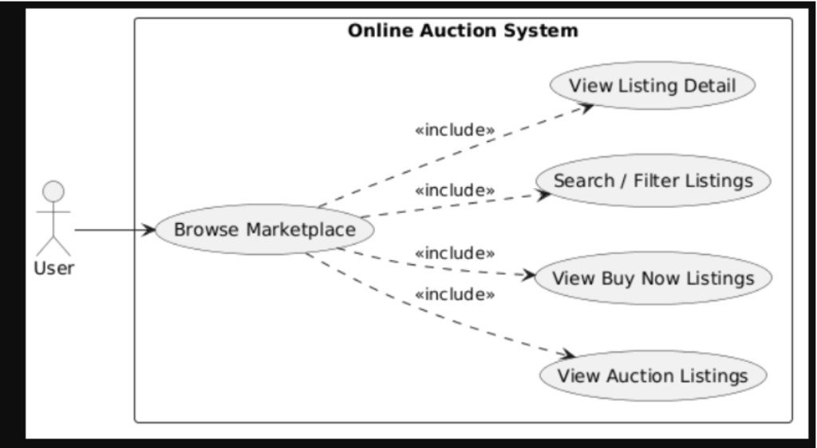
Use Case - Browse Marketplace
User · Online Auction System
Nhóm 3 · CardMarket
09 / 30

Slide 10
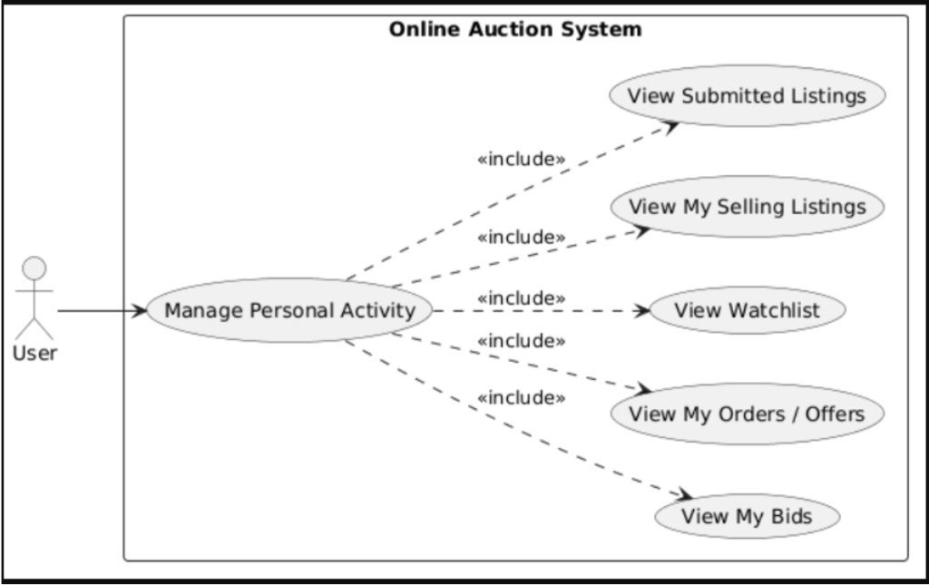
Use Case - Manage Personal Activity
User · Online Auction System
Nhóm 3 · CardMarket
10 / 30

Slide 11
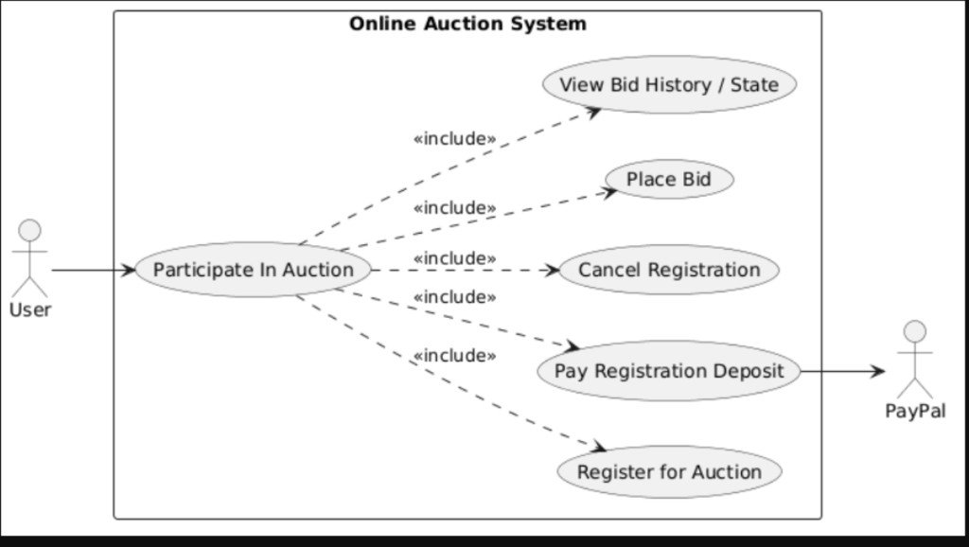
Use Case - Participate In Auction
User + PayPal · Online Auction System
Nhóm 3 · CardMarket
11 / 30

Slide 12
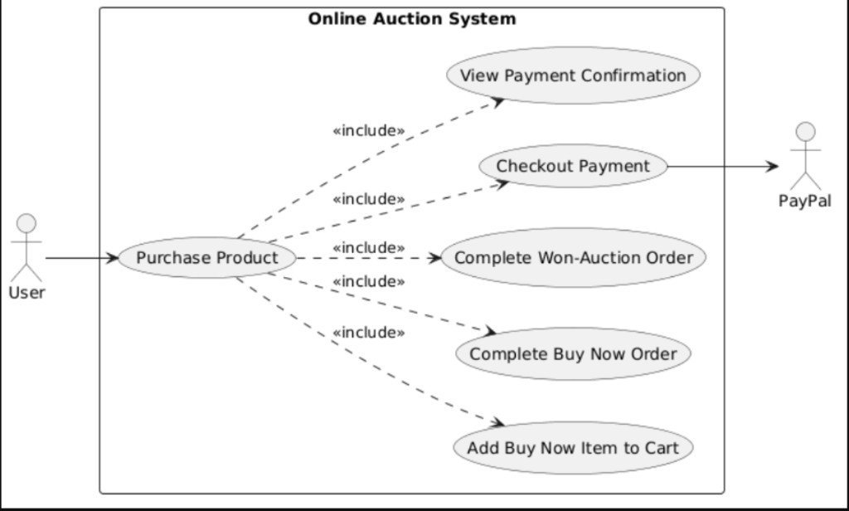
Use Case - Purchase Product
User + PayPal · Online Auction System
Nhóm 3 · CardMarket
12 / 30

Slide 13
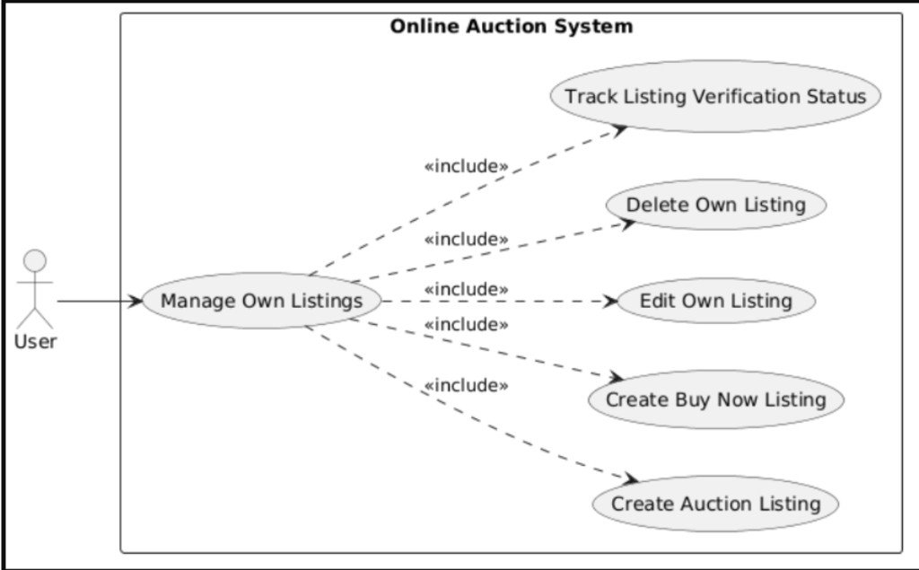
Use Case - Manage Own Listings
User · Online Auction System
Nhóm 3 · CardMarket
13 / 30

Slide 14
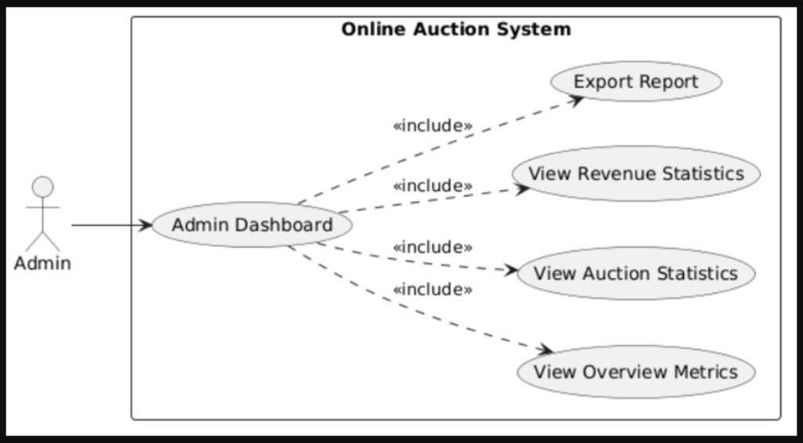
Use Case - Admin Dashboard
Admin · Online Auction System
Nhóm 3 · CardMarket
14 / 30

Slide 15
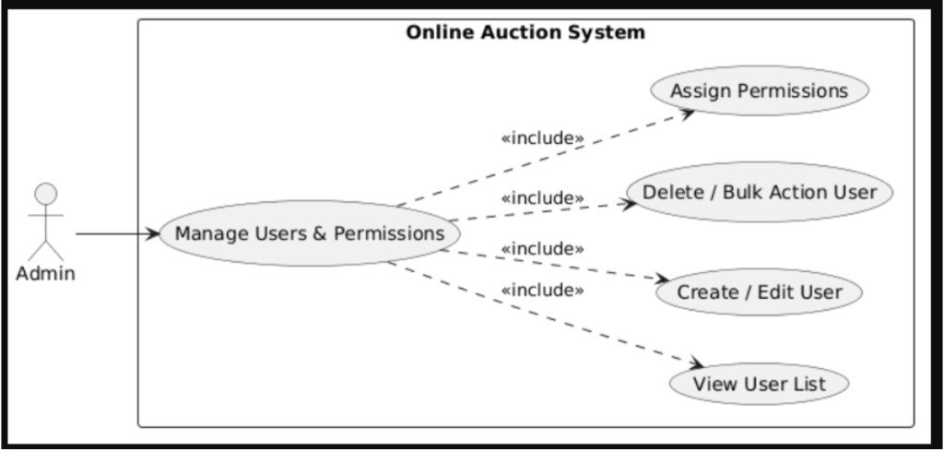
Use Case - Manage Users & Permissions
Admin · Online Auction System
Nhóm 3 · CardMarket
15 / 30

Slide 16
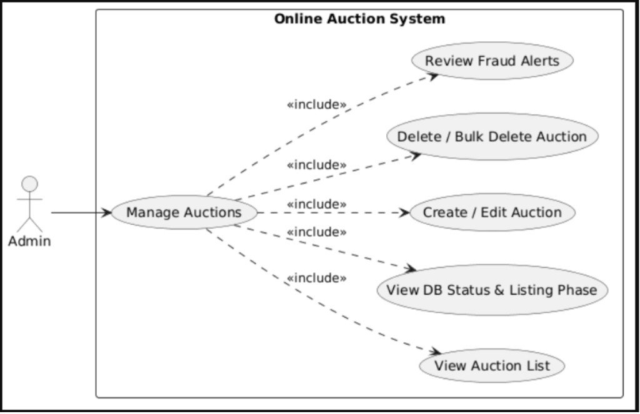
Use Case - Manage Auctions
Admin · Online Auction System
Nhóm 3 · CardMarket
16 / 30

Slide 17
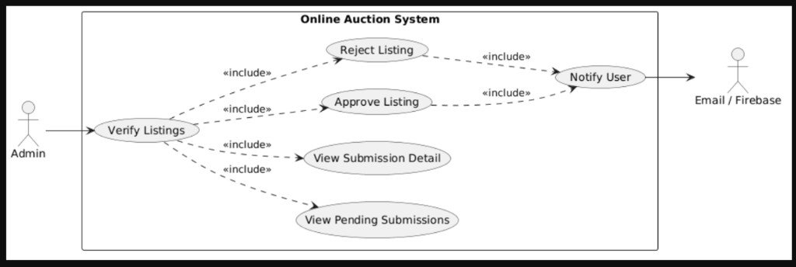
Use Case - Verify Listings
Admin + Email/Firebase · Online Auction System
Nhóm 3 · CardMarket
17 / 30

Slide 18
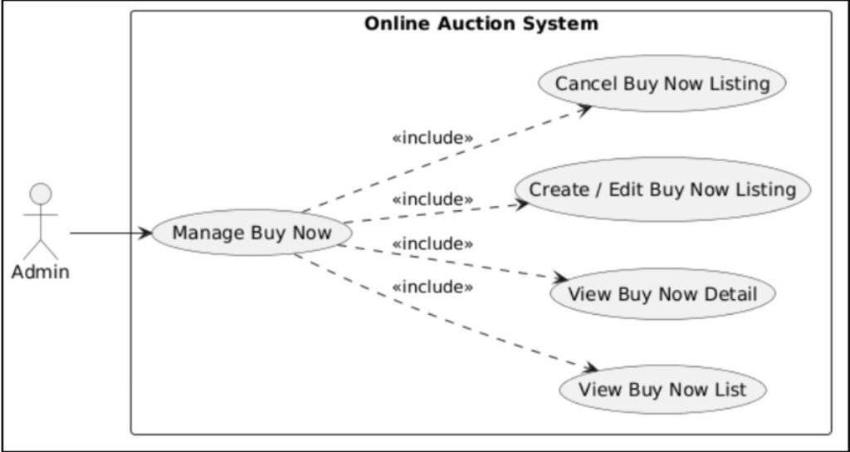
Use Case - Manage Buy Now
Admin · Online Auction System
Nhóm 3 · CardMarket
18 / 30

Slide 19
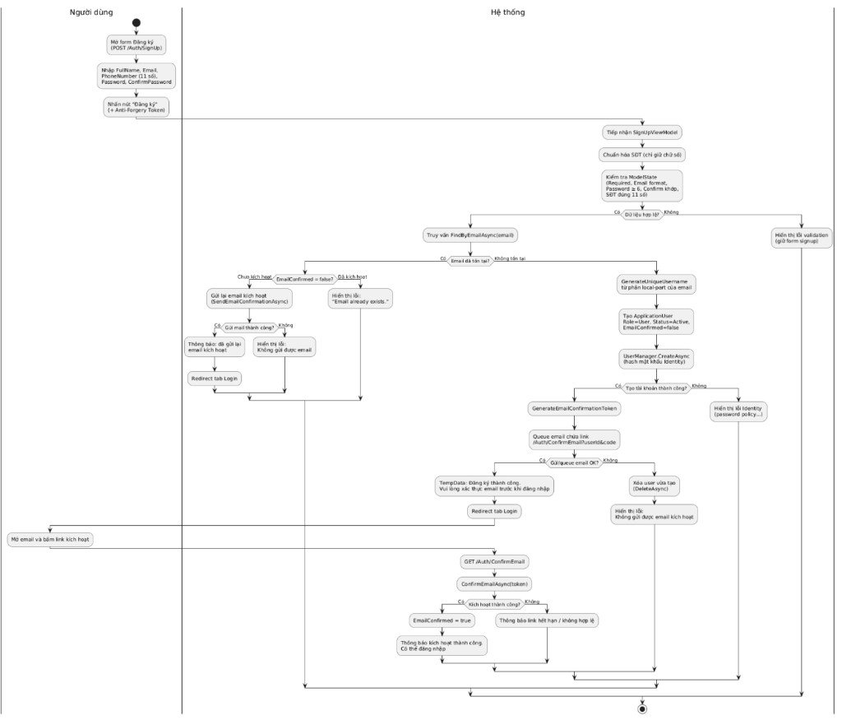
Activity - Đăng ký (Sign Up)
Người dùng + Hệ thống
Nhóm 3 · CardMarket
19 / 30

Slide 20
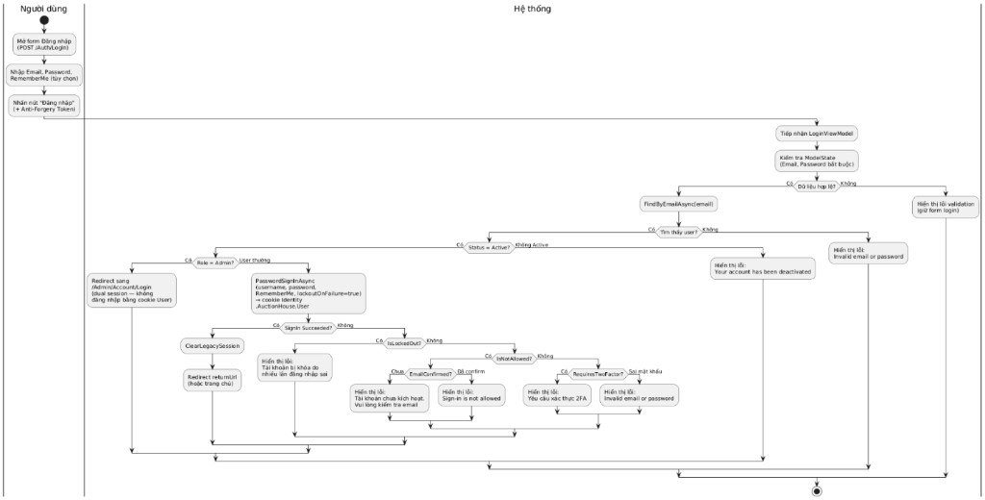
Activity - Đăng nhập (Login)
Người dùng + Hệ thống
Nhóm 3 · CardMarket
20 / 30

Slide 21
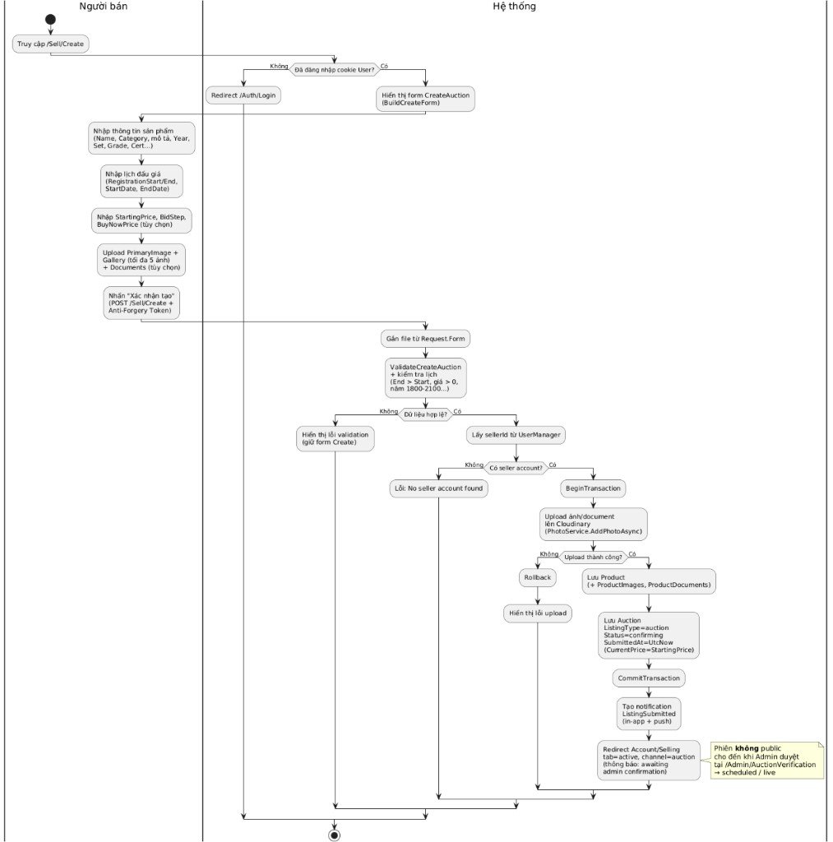
Activity - Tạo đấu giá (Create Auction)
Người bán + Hệ thống
Nhóm 3 · CardMarket
21 / 30

Slide 22
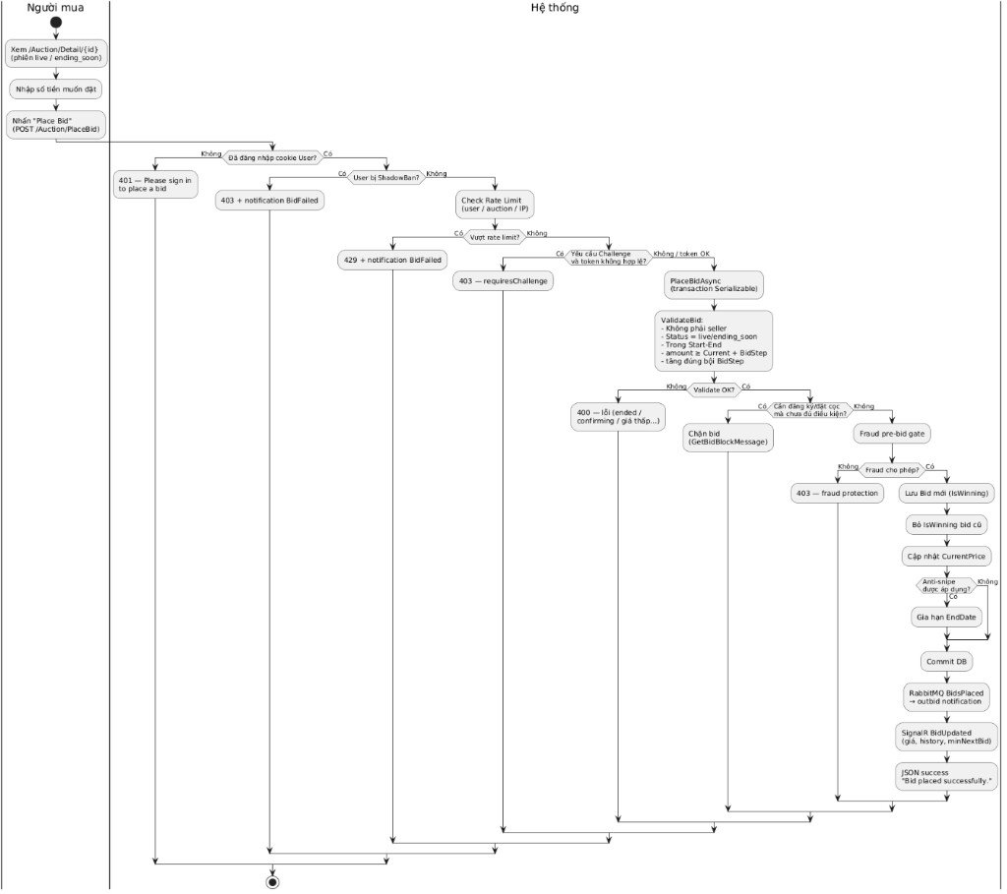
Activity - Place Bid
Người mua + Hệ thống
Nhóm 3 · CardMarket
22 / 30

Slide 23
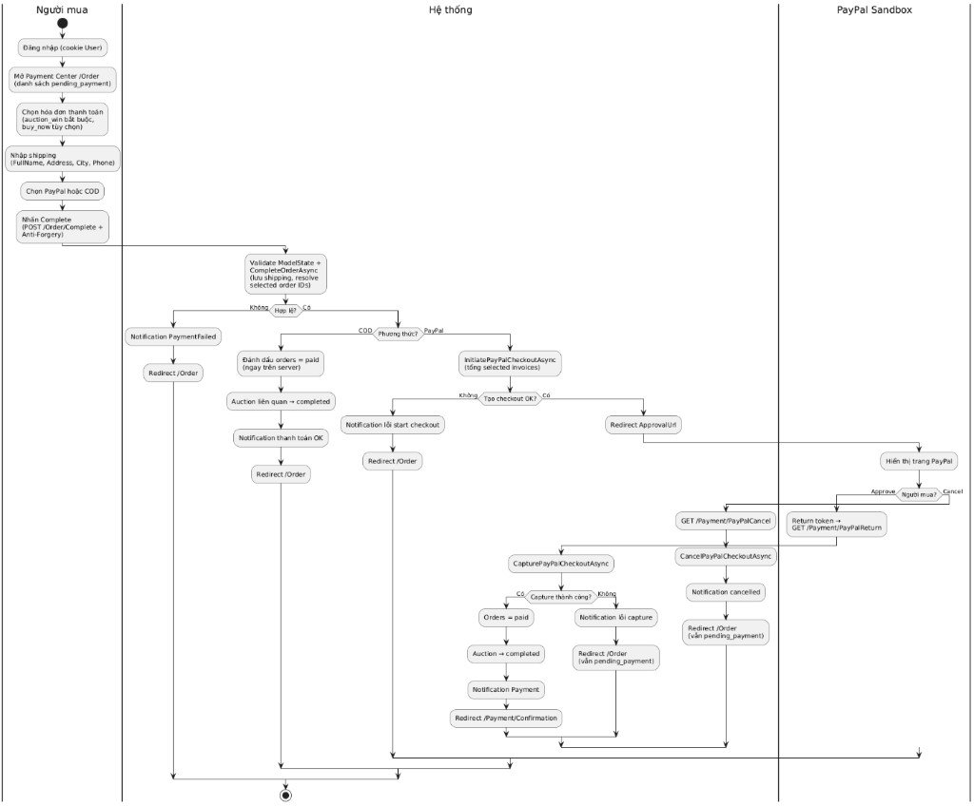
Activity - Thanh toán (Payment)
Người mua + Hệ thống + PayPal
Nhóm 3 · CardMarket
23 / 30

Slide 24
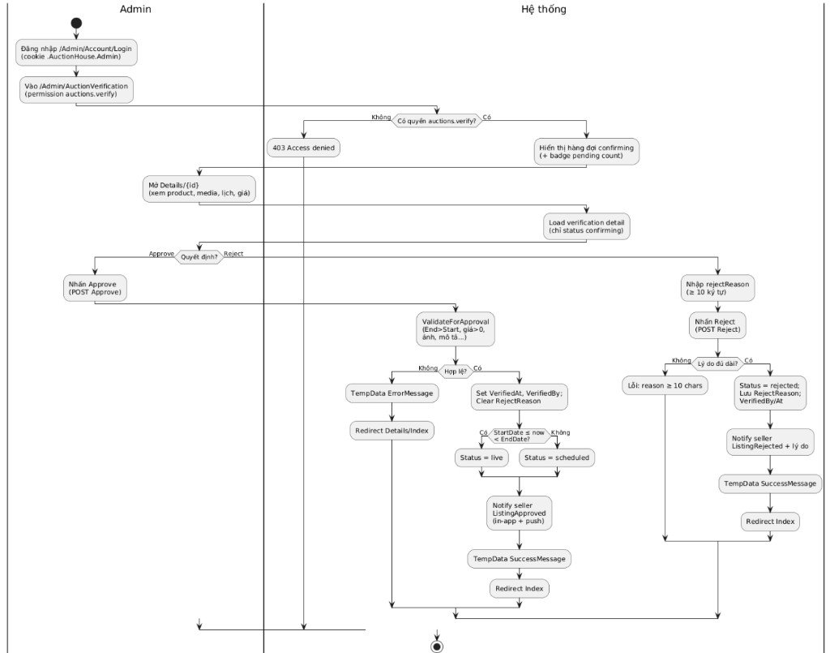
Activity - Duyệt listing (Verify)
Admin + Hệ thống
Nhóm 3 · CardMarket
24 / 30

Slide 25
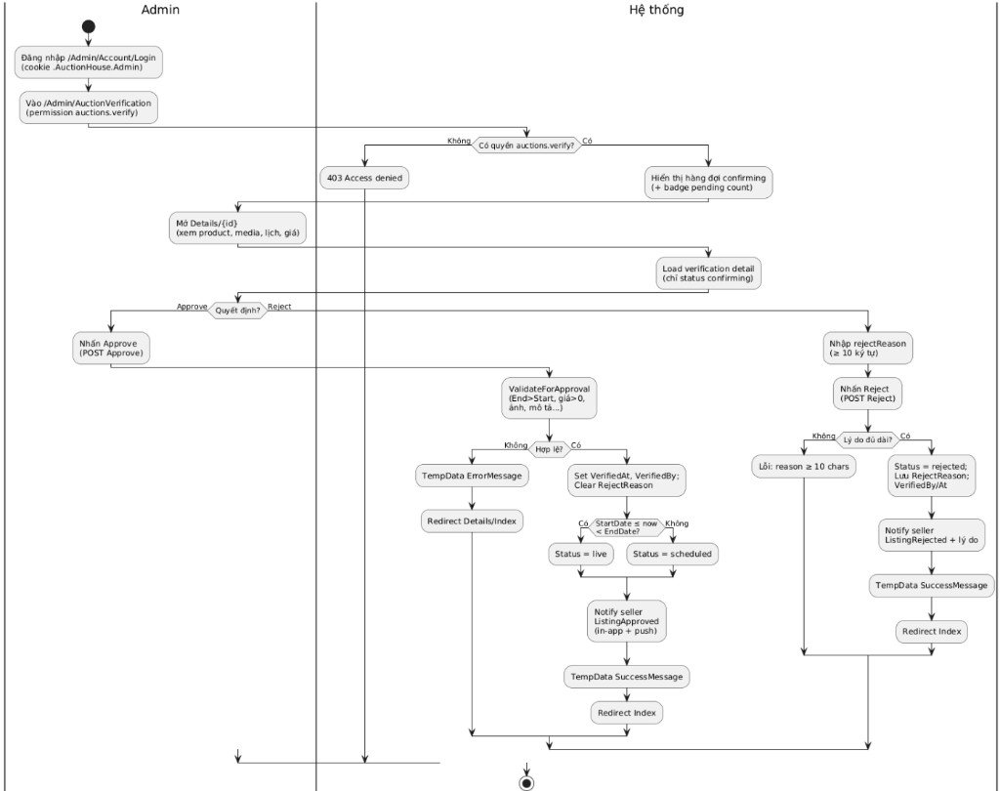
Activity - Duyệt listing (chi tiết)
Admin + Hệ thống
Nhóm 3 · CardMarket
25 / 30

Slide 26
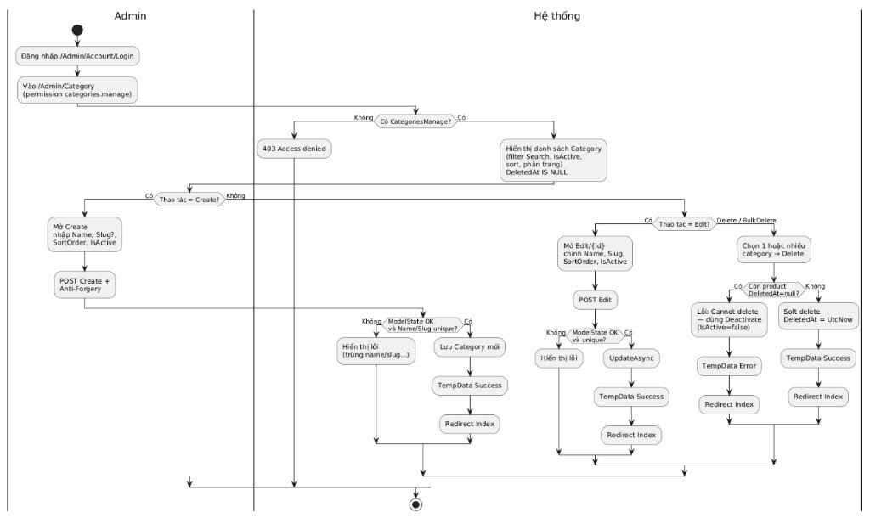
Activity - Quản lý Category
Admin + Hệ thống
Nhóm 3 · CardMarket
26 / 30

Slide 27
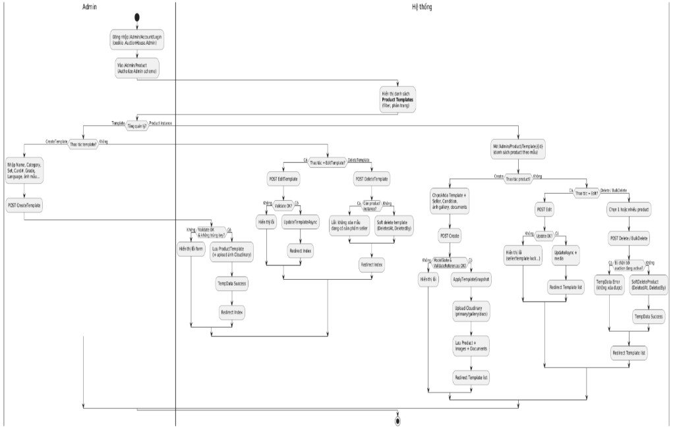
Activity - Quản lý Product
Admin + Hệ thống
Nhóm 3 · CardMarket
27 / 30

Slide 28
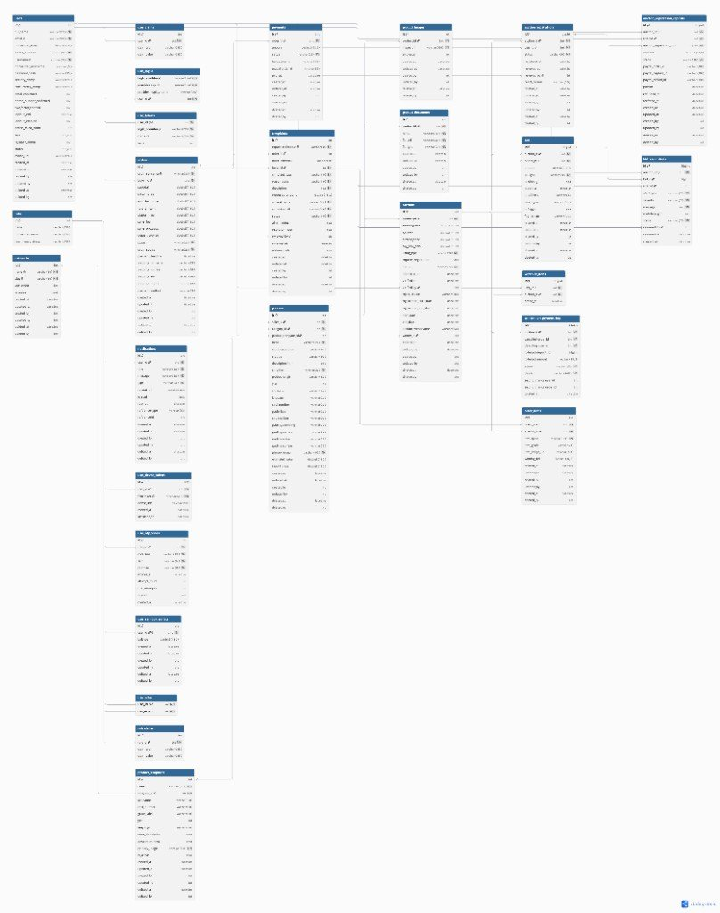
Db diagram
RareCard Vault - schema
Nhóm 3 · CardMarket
28 / 30

Slide 29
Kết luận
Về đề tài CardMarket
Đề tài đã xây dựng được nền tảng đấu giá thẻ bài trực tuyến hoàn chỉnh,
mô phỏng đúng quy trình thương mại từ đăng bán đến thanh toán.
1. Đạt mục tiêu chức năng
2. An toàn & kiểm soát
Hỗ trợ Auction & Buy Now, đăng ký/cọc,
Dual-session User/Admin, duyệt listing,
bid realtime, PayPal/COD, khu vực Admin.
chống gian lận bid, phân quyền động.
3. Trải nghiệm người dùng
4. Hướng phát triển
Cập nhật giá realtime (SignalR), push,
Mở rộng thanh toán, đánh giá người dùng,
đa ngôn ngữ, giao diện Tailwind hiện đại.
tối ưu mobile và vận hành production.
CardMarket chứng minh tính khả thi của hệ thống đấu giá TCG trên ASP.NET Core 8
Nhóm 3 · CardMarket
29 / 30

Slide 30
Cảm ơn quý thầy cô
và hội đồng!
Cảm ơn các thành viên nhóm và những người
đã hỗ trợ trong quá trình phát triển dự án.
CardMarket · Nhóm 3
Nhóm 3 · CardMarket
30 / 30

